Slide 1
目录
1 卷积神经网络
2 TextCNN文本分类

Slide 2
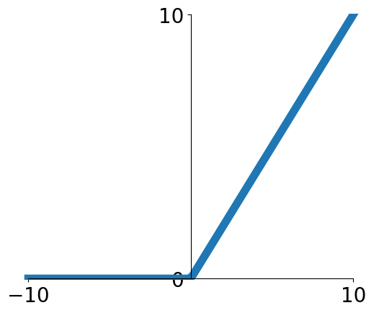
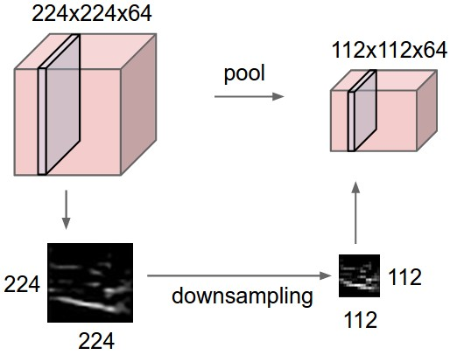
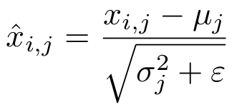
卷积神经网络
全连接层
激活函数
卷积层
池化层
归一化处理

Slide 3
全连接层Fully-Connected Layer
32x32x3 图像 -> 向量化3072 x 1
Input
Output
1
1
3072
10 x 3072
权重
10

Slide 4
全连接层Fully-Connected Layer
32x32x3 图像 -> 向量化3072 x 1
Input
Output
1
1
3072
10 x 3072
权重
10
1 个输出:
输入向量和W的一行点积结果 (3072-维点积)

Slide 5
卷积层Convolution Layer
3x32x32 图像: 保持空域结构
32
高度
32
宽度
3
深度 / 通道数

Slide 6
卷积层Convolution Layer
3x32x32 图像
3x5x5 滤波核
滤波核和图像卷积
32
高度
32
宽度
3
深度 / 通道数

Slide 7
卷积层Convolution Layer
滤波对不同通道同时处理
3x32x32 图像
3x5x5 滤波核
滤波核和图像卷积
32
高度
32
宽度
3
深度 / 通道数

Slide 8

卷积层Convolution Layer
3x32x32 图像
3x5x5 滤波
1 个输出:
输入向量和3x5x5滤波点积结果
(i.e. 3*5*5 = 75-维点积+ 偏置)
32
32
3

Slide 9
卷积层Convolution Layer
1x28x28 激活图
3x32x32 图像
3x5x5 滤波
28
对整幅图像做卷积
32
28
32
1
3

Slide 10
卷积层Convolution Layer
两个1x28x28 激活图
3x32x32 图像
考虑第二个滤波核:
3x5x5 滤波
28
28
卷积
32
28
32
1
1
3

Slide 11
卷积层Convolution Layer
6 激活图,
每个 1x28x28
3x32x32 图像
考虑 6 个滤波核, 每个 3x5x5
卷积层
32
32
6x3x5x5 滤波组
组合得到输出图像6x28x28
3

Slide 12
卷积层Convolution Layer
6 激活图,
每个 1x28x28
3x32x32 图像
6-dim 偏置向量:
卷积层
32
32
6x3x5x5滤波组
组合得到输出图像6x28x28
3

Slide 13
卷积层Convolution Layer
28x28 网格, 每一个6-维向量
3x32x32 图像
6-dim 偏置向量
卷积层
32
32
6x3x5x5滤波组
组合得到输出图像6x28x28
3

Slide 14
卷积层Convolution Layer
2x6x28x28
批量输出
2x3x32x32
批量图像
6-dim 偏置向量:
卷积层
32
32
6x3x5x5 滤波组
3

Slide 15
卷积层Convolution Layer
N x C_{out} x H’ x W’
批量输出
N x C_{in} x H x W
批量图像
C_{out}-dim偏置向量:
卷积层
H
W
C_{out} x C_{in}x K_{w} x K_{h} filters
C_{out}
C_{in}

Slide 16
卷积层级联Stacking Convolutions
32
28
26
….
Conv
Conv
Conv
W₁: 6x3x5x5
b₁: 6
W₂: 10x6x3x3
b₂: 10
W₃: 12x10x3x3
b₃: 12
32
28
26
3
6
10
输入:
N x 3 x 32 x 32
第一隐藏层:
N x 6 x 28 x 28
第二隐藏层:
N x 10 x 26 x 26

Slide 17
卷积层级联Stacking Convolutions
Q: 多个卷积直接级联?
A: 一个卷积!
Q: 如何修正?
(y=W₂W₁x 等效为一个线性分类器)
32
28
26
….
Conv
Conv
Conv
W₁: 6x3x5x5
b₁: 6
W₂: 10x6x3x3
b₂: 10
W₃: 12x10x3x3
b₃: 12
32
28
26
3
6
10
输入:
N x 3 x 32 x 32
第一隐藏层:
N x 6 x 28 x 28
第二隐藏层:
N x 10 x 26 x 26

Slide 18
卷积层级联Stacking Convolutions
Q: 多个卷积直接级联?
A: 一个卷积!
Q: 如何修正?
A: 非线性
(y=W₂W₁x 等效为一个线性分类器)
32
28
26
….
Conv
ReLU
Conv
ReLU
Conv
ReLU
W₁: 6x3x5x5
b₁: 6
W₂: 10x6x3x3
b₂: 10
W₃: 12x10x3x3
b₃: 12
32
28
26
3
6
10
输入:
N x 3 x 32 x 32
第一隐藏层:
N x 6 x 28 x 28
第二隐藏层:
N x 10 x 26 x 26

Slide 19
卷积核可视化?
32
28
26
….
Conv
ReLU
Conv
ReLU
Conv
ReLU
W₁: 6x3x5x5
b₁: 6
W₂: 10x6x3x3
b₂: 10
W₃: 12x10x3x3
b₃: 12
32
28
26
3
6
10
输入:
N x 3 x 32 x 32
第一隐藏层:
N x 6 x 28 x 28
第二隐藏层:
N x 10 x 26 x 26

Slide 20

卷积核可视化?
32
28
线性分类器: 每个类别一个模板
Conv
ReLU
W₁: 6x3x5x5
b₁: 6
32
28
3
6
输入:
N x 3 x 32 x 32
第一隐藏层:
N x 6 x 28 x 28

Slide 21
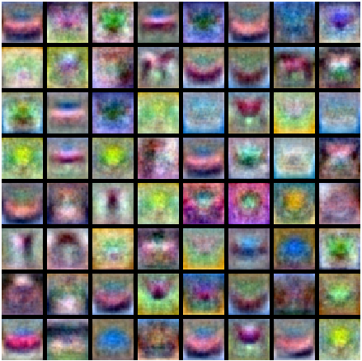
卷积核可视化?
MLP: 整个图像的特征模板
32
28
Conv
ReLU
W₁: 6x3x5x5
b₁: 6
32
28
3
6
输入:
N x 3 x 32 x 32
第一隐藏层:
N x 6 x 28 x 28

Slide 22
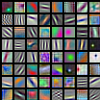
卷积核可视化?
第一卷积层权重: 局部图像模板
(有方向的边缘, 相反的颜色)
32
28
Conv
ReLU
W₁: 6x3x5x5
b₁: 6
32
28
3
6
输入:
N x 3 x 32 x 32
第一隐藏层:
N x 6 x 28 x 28
AlexNet: 64 滤波组, 每个 3x11x11

Slide 23
空域维度处理
32
28
Conv
ReLU
W₁: 6x3x5x5
b₁: 6
32
28
3
6
输入:
N x 3 x 32 x 32
第一隐藏层:
N x 6 x 28 x 28

Slide 24
空域维度处理
输入: 7x7
滤波: 3x3
7
7

Slide 25
空域维度处理
输入: 7x7
滤波: 3x3
7
7

Slide 26
空域维度处理
输入: 7x7
滤波: 3x3
7
7

Slide 27
空域维度处理
输入: 7x7
滤波: 3x3
7
7

Slide 28
空域维度处理
输入: 7x7
滤波: 3x3
输出: 5x5
7
7

Slide 29
空域维度处理
输入: 7x7
滤波: 3x3
输出: 5x5
问题: 尺寸变小
通常:
输入: W
滤波: K
输出: W – K + 1
7
7

Slide 30
空域维度处理
0 | 0 | 0 | 0 | 0 | 0 | 0 | 0 | 0
0 |  |  |  |  |  |  |  | 0
0 |  |  |  |  |  |  |  | 0
0 |  |  |  |  |  |  |  | 0
0 |  |  |  |  |  |  |  | 0
0 |  |  |  |  |  |  |  | 0
0 |  |  |  |  |  |  |  | 0
0 |  |  |  |  |  |  |  | 0
0 | 0 | 0 | 0 | 0 | 0 | 0 | 0 | 0
输入: 7x7
滤波: 3x3
输出: 5x5
问题: 尺寸变小
通常:
输入: W
滤波: K
输出: W – K + 1
方法: 填充

Slide 31
空域维度处理
0 | 0 | 0 | 0 | 0 | 0 | 0 | 0 | 0
0 |  |  |  |  |  |  |  | 0
0 |  |  |  |  |  |  |  | 0
0 |  |  |  |  |  |  |  | 0
0 |  |  |  |  |  |  |  | 0
0 |  |  |  |  |  |  |  | 0
0 |  |  |  |  |  |  |  | 0
0 |  |  |  |  |  |  |  | 0
0 | 0 | 0 | 0 | 0 | 0 | 0 | 0 | 0
输入: 7x7
滤波: 3x3
输出: 5x5
通常:
输入: W
滤波: K
填充: P
输出: W – K + 1 + 2P
通常:
设置 P = (K – 1) / 2 使得输出尺寸与输入尺寸一致

Slide 32
卷积步长
输入: 7x7
滤波: 3x3
步长: 2

Slide 33
卷积步长
输入: 7x7
滤波: 3x3
步长: 2

Slide 34
卷积步长
输入: 7x7
滤波: 3x3
步长: 2
输出: 3x3

Slide 35
卷积步长
输入: 7x7
滤波: 3x3
步长: 2
输出: 3x3
通常:
输入: W
滤波: K
填充: P
步长: S
输出: (W – K + 2P) / S + 1

Slide 36
卷积举例
输入: 3 x 32 x 32
10 5x5 滤波组 步长 1, 填充 2
输出大小: ?

Slide 37
卷积举例
输入: 3 x 32 x 32
10 5x5 滤波组步长1, 填充 2
输出大小:
(32+2*2-5)/1+1 = 32, 所以
10 x 32 x 32

Slide 38
卷积举例
输入: 3 x 32 x 32
10 5x5 滤波组步长1, 填充2
输出大小: 10 x 32 x 32
学习参数规模: ?

Slide 39
卷积举例
输入: 3 x 32 x 32
10 5x5 滤波组步长1, 填充2
输出大小: 10 x 32 x 32
学习参数规模: 760
每个滤波核参数: 3*5*5 + 1 (偏置) = 76
10 个滤波核, 所以总共10 * 76 = 760

Slide 40
卷积举例
输入大小: 3 x 32 x 32
10 5x5滤波组步长1, 填充2
输出大小: 10 x 32 x 32
学习参数规模: 760
乘法次数: ?

Slide 41
卷积举例
输入: 3 x 32 x 32
10 5x5滤波组步长1, 填充2
输出大小: 10 x 32 x 32
学习参数规模: 760
乘法次数: 768,000
10*32*32 = 10,240 输出; 每个输出是两个 3x5x5 张量 (75 个元素)的点积; 总计= 75*10240 = 768K

Slide 42
举例: 1x1 卷积
1x1 CONV
32 个滤波核
56
56
(每个滤波核1x1x64, 执行64-dimensional 点积)
56
56
64
32

Slide 43
举例: 1x1 卷积
1x1 CONV
32 个滤波核
56
56
(每个滤波核1x1x64, 执行64-dimensional 点积)
56
56
1x1 conv 层压缩输入通道数
64
32
Lin et al, “Network in Network”, ICLR 2014

Slide 44
卷积总结
输入: C_{in} x H x W
超参数:
核大小: K_{H} x K_{W}
核数量: C_{out}
填充: P
步长: S
权重矩阵: C_{out} x C_{in} x K_{H} x K_{W} C_{out} 个大小为C_{in} x K_{H} x K_{W}滤波核
偏置向量: C_{out}
输出大小: C_{out} x H’ x W’ 这里:
H’ = (H – K + 2P) / S + 1
W’ = (W – K + 2P) / S + 1

Slide 45
卷积总结
常用设置:
K_{H} = K_{W} (等尺寸滤波核)
P = (K – 1) / 2 (”相同尺寸” 填充)
C_{in}, C_{out} = 32, 64, 128, 256 (2的幂次方)
K = 3, P = 1, S = 1 (3x3 conv)
K = 5, P = 2, S = 1 (5x5 conv)
K = 1, P = 0, S = 1 (1x1 conv)
K = 3, P = 1, S = 2 (2倍下采样)
输入: C_{in} x H x W
超参数:
核大小: K_{H} x K_{W}
核数量: C_{out}
填充: P
步长: S
权重矩阵: C_{out} x C_{in} x K_{H} x K_{W} C_{out} 个大小为C_{in} x K_{H} x K_{W}滤波核
偏置向量: C_{out}
输出大小: C_{out} x H’ x W’ 这里:
H’ = (H – K + 2P) / S + 1
W’ = (W – K + 2P) / S + 1

Slide 46
不同类型卷积
目前: 2D 卷积
输入: C_{in} x H x W
权重: C_{out} x C_{in} x K x K
H
W
C_{in}

Slide 47
不同类型卷积
目前: 2D 卷积
1D 卷积
输入: C_{in} x H x W
权重: C_{out} x C_{in} x K x K
输入: C_{in} x W
权重: C_{out} x C_{in} x K
H
C_{in}
W
C_{in}
W

Slide 48
不同类型卷积
目前: 2D 卷积
3D 卷积
输入: C_{in} x H x W
权重: C_{out} x C_{in} x K x K
输入: C_{in} x H x W x D
权重: C_{out} x C_{in} x K x K x K
H
C_{in}-dim
H
W
D
C_{in}
W

Slide 49
池化层: 下采样的方法
超参数:
内核尺寸
步长
池化函数

Slide 50
最大池化
单通道切片
1 | 1 | 2 | 4
5 | 6 | 7 | 8
3 | 2 | 1 | 0
1 | 2 | 3 | 4
x
2x2 池化核步长2
6 | 8
3 | 4
y

Slide 51
池化总结
输入: C x H x W
超参数:
内核尺寸: K
步长: S
池化函数(max, avg)
输出: C x H’ x W’ where
H’ = (H – K) / S + 1
W’ = (W – K) / S + 1
可学习的参数: None!
常用设置:
max, K = 2, S = 2
max, K = 3, S = 2 (AlexNet)

Slide 52
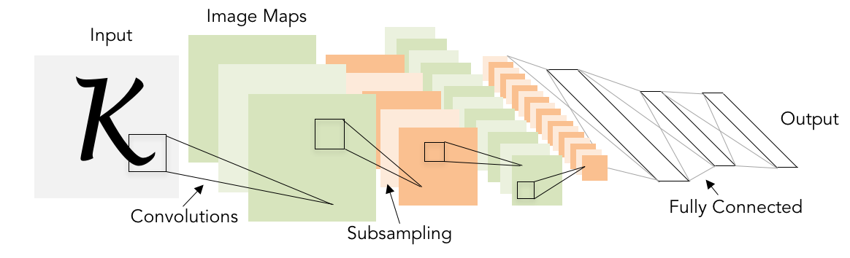
卷积神经网络
LeNet-5

Slide 53
举例: LeNet-5
层 | 输出大小 | 权重大小
Input | 1 x 28 x 28
Conv (C_{out}=20, K=5, P=2, S=1) | 20 x 28 x 28 | 20 x 1 x 5 x 5
ReLU | 20 x 28 x 28
MaxPool(K=2, S=2) | 20 x 14 x 14
Conv (C_{out}=50, K=5, P=2, S=1) | 50 x 14 x 14 | 50 x 20 x 5 x 5
ReLU | 50 x 14 x 14
MaxPool(K=2, S=2) | 50 x 7 x 7
Flatten | 2450
Linear (2450 -> 500) | 500 | 2450 x 500
ReLU | 500
Linear (500 -> 10) | 10 | 500 x 10
Lecun et al, “Gradient-based learning applied to document recognition”, 1998

Slide 54
举例: LeNet-5*
层 | 输出大小 | 权重大小
Input | 1 x 28 x 28
Conv (C_{out}=20*,K=5,P=2, S=1) | 20 x 28 x 28 | 20 x 1 x 5 x 5
ReLU** | 20 x 28 x 28
MaxPool(K=2, S=2) | 20 x 14 x 14
Conv (C_{out}=50, K=5, P=2, S=1) | 50 x 14 x 14 | 50 x 20 x 5 x 5
ReLU | 50 x 14 x 14
MaxPool(K=2, S=2) | 50 x 7 x 7
Flatten | 2450
Linear (2450 -> 500) | 500 | 2450 x 500
ReLU | 500
Linear (500 -> 10) | 10 | 500 x 10
* Original paper: C_{out} = 6
** Original paper: sigmoid
Lecun et al, “Gradient-based learning applied to document recognition”, 1998

Slide 55
举例: LeNet-5
层 | 输出大小 | 权重大小
Input | 1 x 28 x 28
Conv (C_{out}=20, K=5, P=2, S=1) | 20 x 28 x 28 | 20 x 1 x 5 x 5
ReLU | 20 x 28 x 28
MaxPool(K=2, S=2)* | 20 x 14 x 14
Conv (C_{out}=50, K=5, P=2, S=1) | 50 x 14 x 14 | 50 x 20 x 5 x 5
ReLU | 50 x 14 x 14
MaxPool(K=2, S=2) | 50 x 7 x 7
Flatten | 2450
Linear (2450 -> 500) | 500 | 2450 x 500
ReLU | 500
Linear (500 -> 10) | 10 | 500 x 10
* 2x2 strided convolution
Lecun et al, “Gradient-based learning applied to document recognition”, 1998

Slide 56
举例: LeNet-5
层 | 输出大小 | 权重大小
Input | 1 x 28 x 28
Conv (C_{out}=20, K=5, P=2, S=1) | 20 x 28 x 28 | 20 x 1 x 5 x 5
ReLU | 20 x 28 x 28
MaxPool(K=2, S=2) | 20 x 14 x 14
Conv (C_{out}=50*,K=5,P=2, S=1) | 50 x 14 x 14 | 50 x 20 x 5 x 5
ReLU** | 50 x 14 x 14
MaxPool(K=2, S=2) | 50 x 7 x 7
Flatten | 2450
Linear (2450 -> 500) | 500 | 2450 x 500
ReLU | 500
Linear (500 -> 10) | 10 | 500 x 10
*原文章: C_{out} = 16, grouped convolutions
** 原文章: sigmoid
Lecun et al, “Gradient-based learning applied to document recognition”, 1998

Slide 57
举例: LeNet-5
层 | 输出大小 | 权重大小
Input | 1 x 28 x 28
Conv (C_{out}=20, K=5, P=2, S=1) | 20 x 28 x 28 | 20 x 1 x 5 x 5
ReLU | 20 x 28 x 28
MaxPool(K=2, S=2) | 20 x 14 x 14
Conv (C_{out}=50, K=5, P=2, S=1) | 50 x 14 x 14 | 50 x 20 x 5 x 5
ReLU | 50 x 14 x 14
MaxPool(K=2, S=2)* | 50 x 7 x 7
Flatten | 2450
Linear (2450 -> 500) | 500 | 2450 x 500
ReLU | 500
Linear (500 -> 10) | 10 | 500 x 10
* 2x2 strided卷积
Lecun et al, “Gradient-based learning applied to document recognition”, 1998

Slide 58
举例: LeNet-5
层 | 输出大小 | 权重大小
Input | 1 x 28 x 28
Conv (C_{out}=20, K=5, P=2, S=1) | 20 x 28 x 28 | 20 x 1 x 5 x 5
ReLU | 20 x 28 x 28
MaxPool(K=2, S=2) | 20 x 14 x 14
Conv (C_{out}=50, K=5, P=2, S=1) | 50 x 14 x 14 | 50 x 20 x 5 x 5
ReLU | 50 x 14 x 14
MaxPool(K=2, S=2) | 50 x 7 x 7
Flatten | 2450
Linear (2450 -> 500) | 500 | 2450 x 500
ReLU | 500
Linear (500 -> 10) | 10 | 500 x 10
Lecun et al, “Gradient-based learning applied to document recognition”, 1998

Slide 59
举例: LeNet-5
层 | 输出大小 | 权重大小
Input | 1 x 28 x 28
Conv (C_{out}=20, K=5, P=2, S=1) | 20 x 28 x 28 | 20 x 1 x 5 x 5
ReLU | 20 x 28 x 28
MaxPool(K=2, S=2) | 20 x 14 x 14
Conv (C_{out}=50, K=5, P=2, S=1) | 50 x 14 x 14 | 50 x 20 x 5 x 5
ReLU | 50 x 14 x 14
MaxPool(K=2, S=2) | 50 x 7 x 7
Flatten | 2450
Linear (2450 -> 500) | 500 | 2450 x 500
ReLU* | 500
Linear (500 -> 10) | 10 | 500 x 10
Lecun et al, “Gradient-based learning applied to document recognition”, 1998

Slide 60
举例: LeNet-5*
层 | 输出大小 | 权重大小
Input | 1 x 28 x 28
Conv (C_{out}=20, K=5, P=2, S=1) | 20 x 28 x 28 | 20 x 1 x 5 x 5
ReLU | 20 x 28 x 28
MaxPool(K=2, S=2) | 20 x 14 x 14
Conv (C_{out}=50, K=5, P=2, S=1) | 50 x 14 x 14 | 50 x 20 x 5 x 5
ReLU | 50 x 14 x 14
MaxPool(K=2, S=2) | 50 x 7 x 7
Flatten | 2450
Linear (2450 -> 500) | 500 | 2450 x 500
ReLU | 500
Linear (500 -> 10)* | 10 | 500 x 10
原文章未使用softmax而使用RBF
(radial basis function)
Lecun et al, “Gradient-based learning applied to document recognition”, 1998

Slide 61
举例: LeNet-5
层 | 输出大小 | 权重大小
Input | 1 x 28 x 28
Conv (C_{out}=20, K=5, P=2, S=1) | 20 x 28 x 28 | 20 x 1 x 5 x 5
ReLU | 20 x 28 x 28
MaxPool(K=2, S=2) | 20 x 14 x 14
Conv (C_{out}=50, K=5, P=2, S=1) | 50 x 14 x 14 | 50 x 20 x 5 x 5
ReLU | 50 x 14 x 14
MaxPool(K=2, S=2) | 50 x 7 x 7
Flatten | 2450
Linear (2450 -> 500) | 500 | 2450 x 500
ReLU | 500
Linear (500 -> 10) | 10 | 500 x 10
整个网络结构:
降低空域尺寸
(池化或步长为2卷积)
增加通道数
(保留大小!)
Lecun et al, “Gradient-based learning applied to document recognition”, 1998

Slide 62
目录
1 卷积神经网络
2 TextCNN文本分类

Slide 63
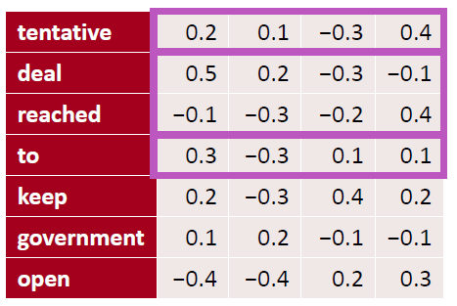
TextCNN文本分类
文本嵌入表示

Slide 64
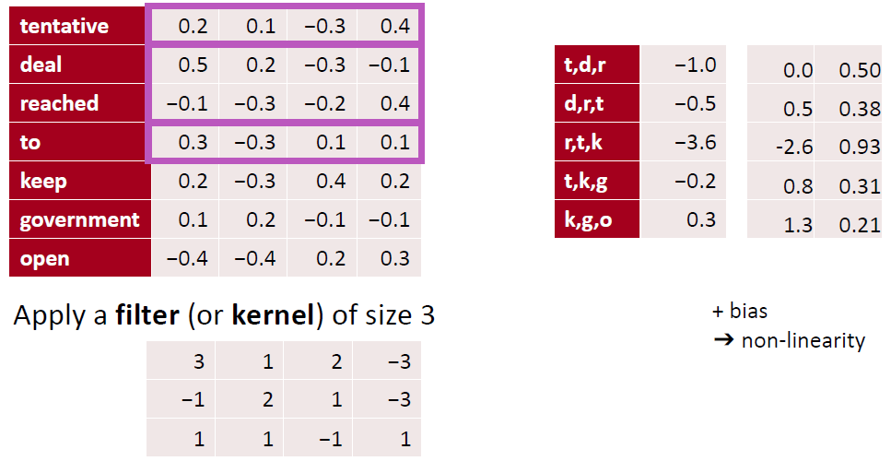
TextCNN文本分类
单向平滑

Slide 65
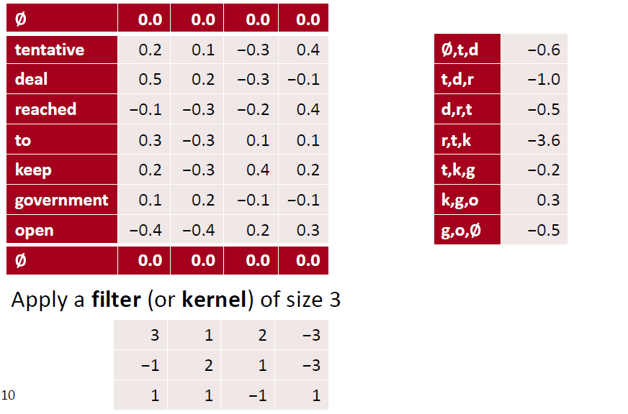
TextCNN文本分类
填充

Slide 66
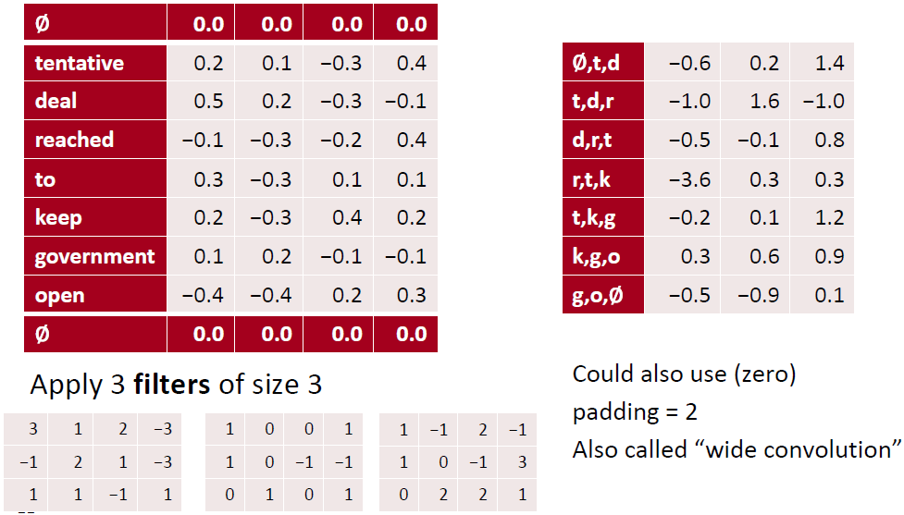
TextCNN文本分类
多核

Slide 67
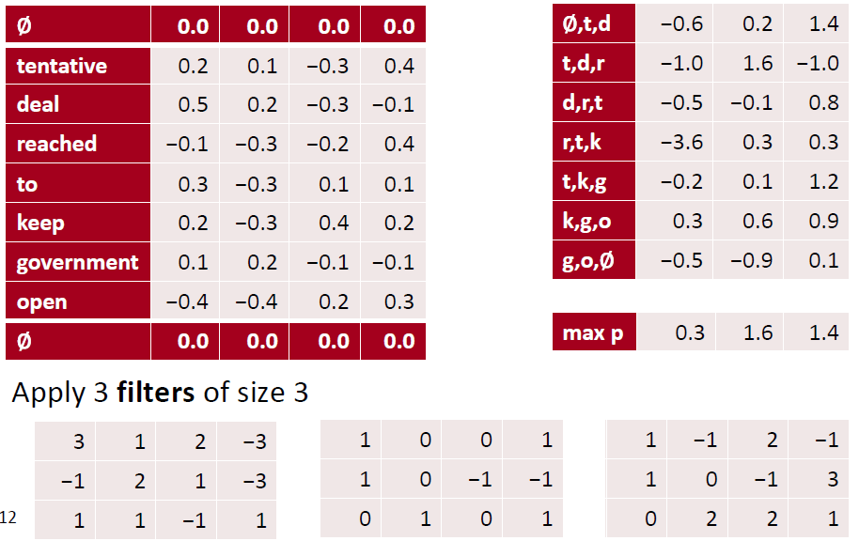
TextCNN文本分类
最大池化

Slide 68

TextCNN文本分类
平均池化

Slide 69
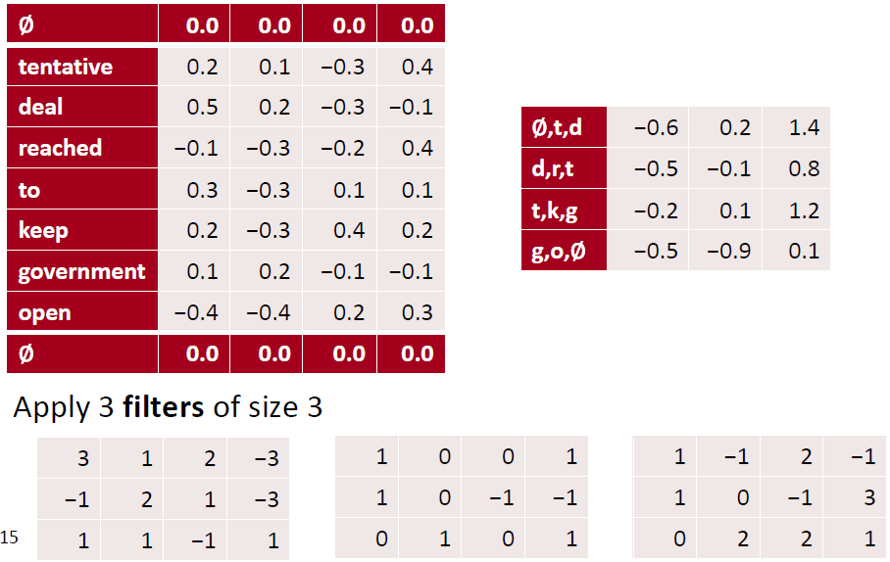
TextCNN文本分类
步长=2

Slide 70
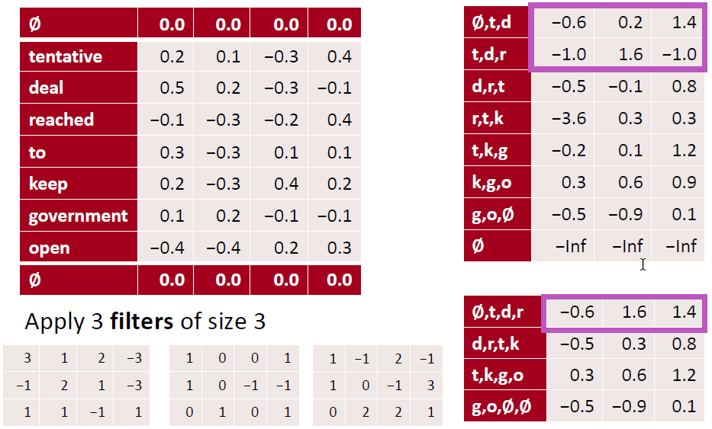
TextCNN文本分类
局部最大池化，步长为2

Slide 71
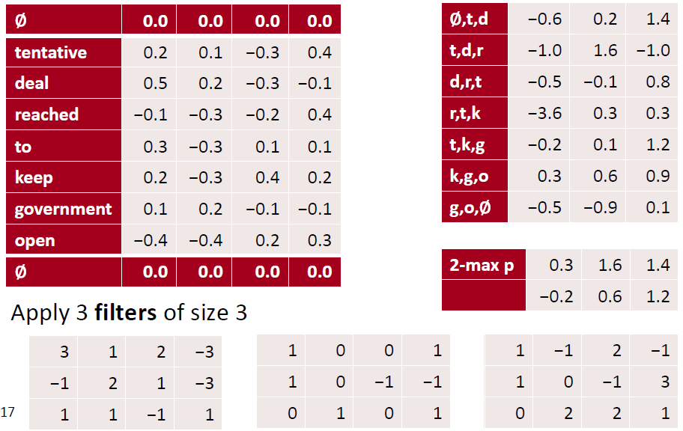
TextCNN文本分类
k大池化，k为2

Slide 72




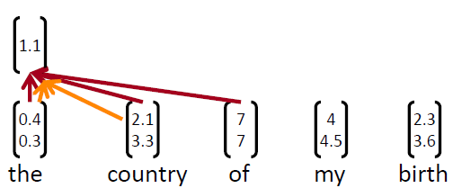
TextCNN文本分类
单层CNN
卷积层+池化
词向量：
输入句子：
词向量序列表示：
卷积核
卷积核长度：
2,3,4

Slide 73



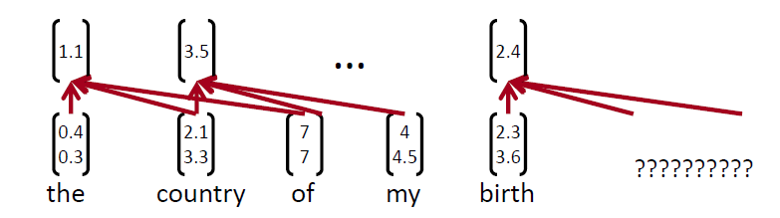
TextCNN文本分类
单特征平面
句子：
窗口序列：
特征平面：

Slide 74
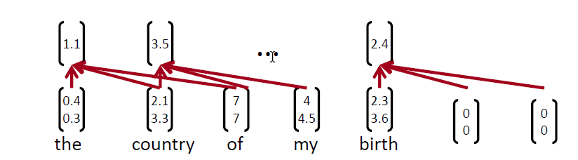
TextCNN文本分类
单特征平面
句子：
窗口序列：
特征平面：

Slide 75

TextCNN文本分类
池化：每时刻最大池化
输出特征平面
池化后为单向量
与卷积核长度无关
同一窗口长度，多卷积核
多窗口长度
一元语法，二元语法，三元语法，四元语法

Slide 76


TextCNN文本分类
卷积层之后分类层
Softmax

Slide 77
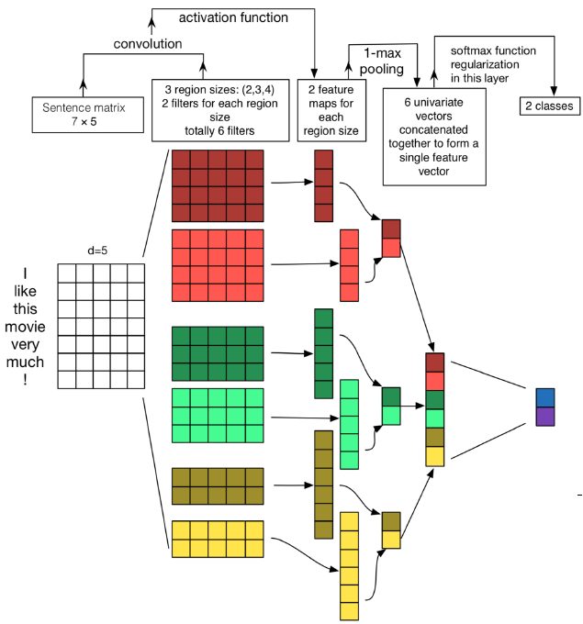
TextCNN文本分类

Slide 78
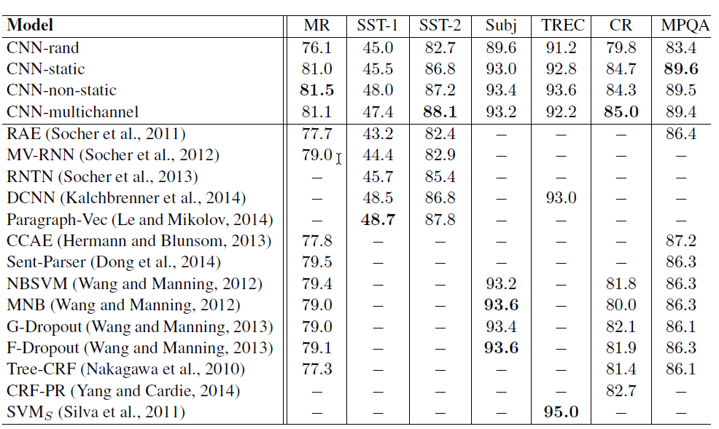
TextCNN文本分类
实验：Kim(2014)
参数设置
-激活函数：ReLU
-滤波窗口宽度：3,4,5
-滤波核个数：100
-Dropout：0.5
-正则化参数：s=3
-批大小：50（SGD）
-词向量长度：300 （预训练）

Slide 79
结束

